Slide 1
《中华人民共和国宪法修正案》
——修改的具体内容
2018年11月19日 推广部 侯锋

Slide 2
宪法修正案对我国现行宪法作出21条修改，其中11条同设立监察委员会有关。

Slide 3
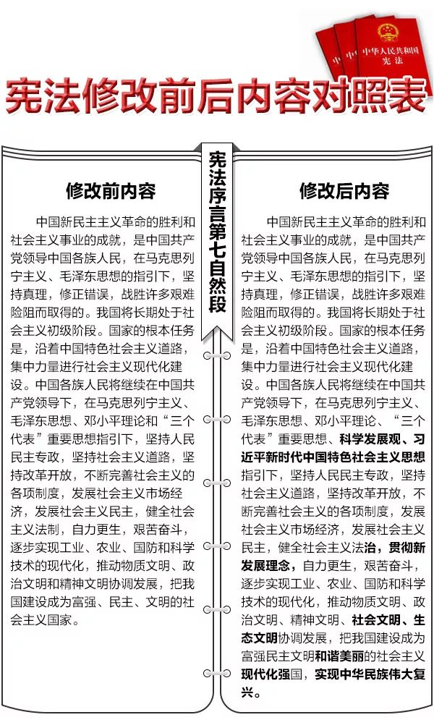
科学发展观
胡锦涛
十八大确定
习近平新时代中国特色社会主义思想
习近平
十九大确定
确立科学发展观、习近平新时代中国特色社会主义思想在国家政治和社会生活中的指导地位。
调整充实中国特色社会主义事业总体布局和第二个百年奋斗目标的内容。
完善依法治国和宪法实施举措

Slide 4
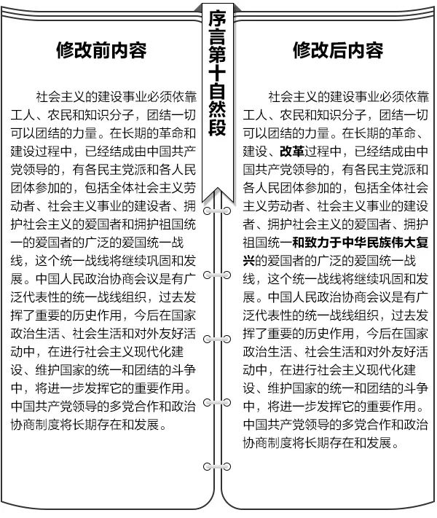
充实完善我国革命和建设发展历程的内容
充实完善爱国统一战线和民族关系的内容

Slide 5
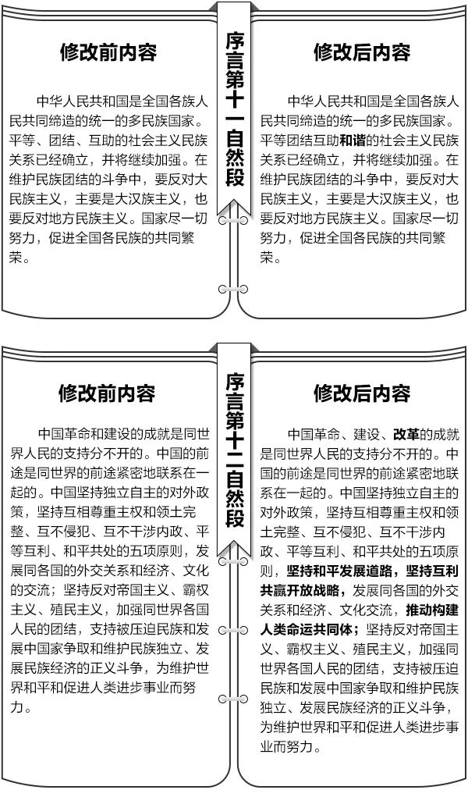
充实完善爱国统一战线和民族关系的内容
充实和平外交政策方面的内容

Slide 6
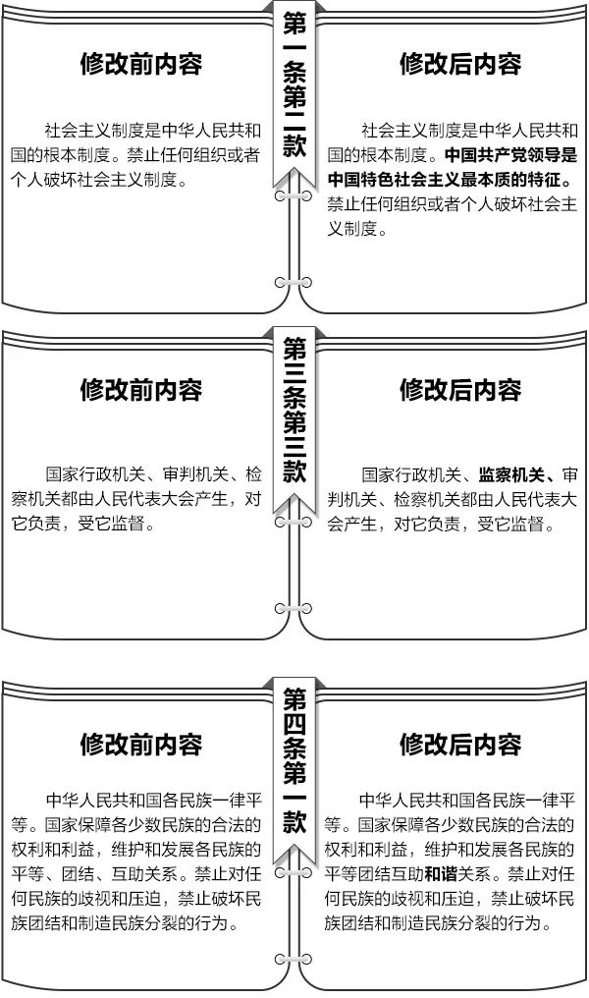
充实坚持和加强中国共产党全面领导的内容。
增加有关监察委员会的各项规定
充实完善爱国统一战线和民族关系的内容

Slide 7
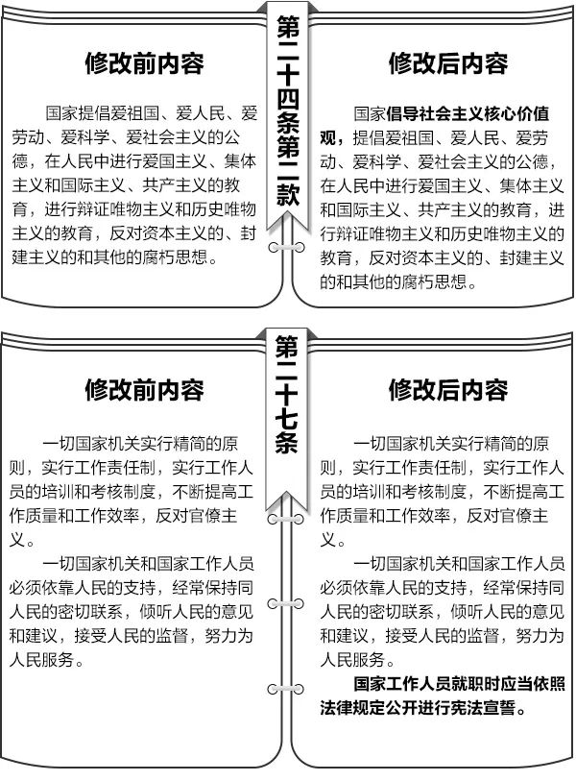
增加倡导社会主义核心价值观的内容
完善依法治国和宪法实施举措

Slide 8
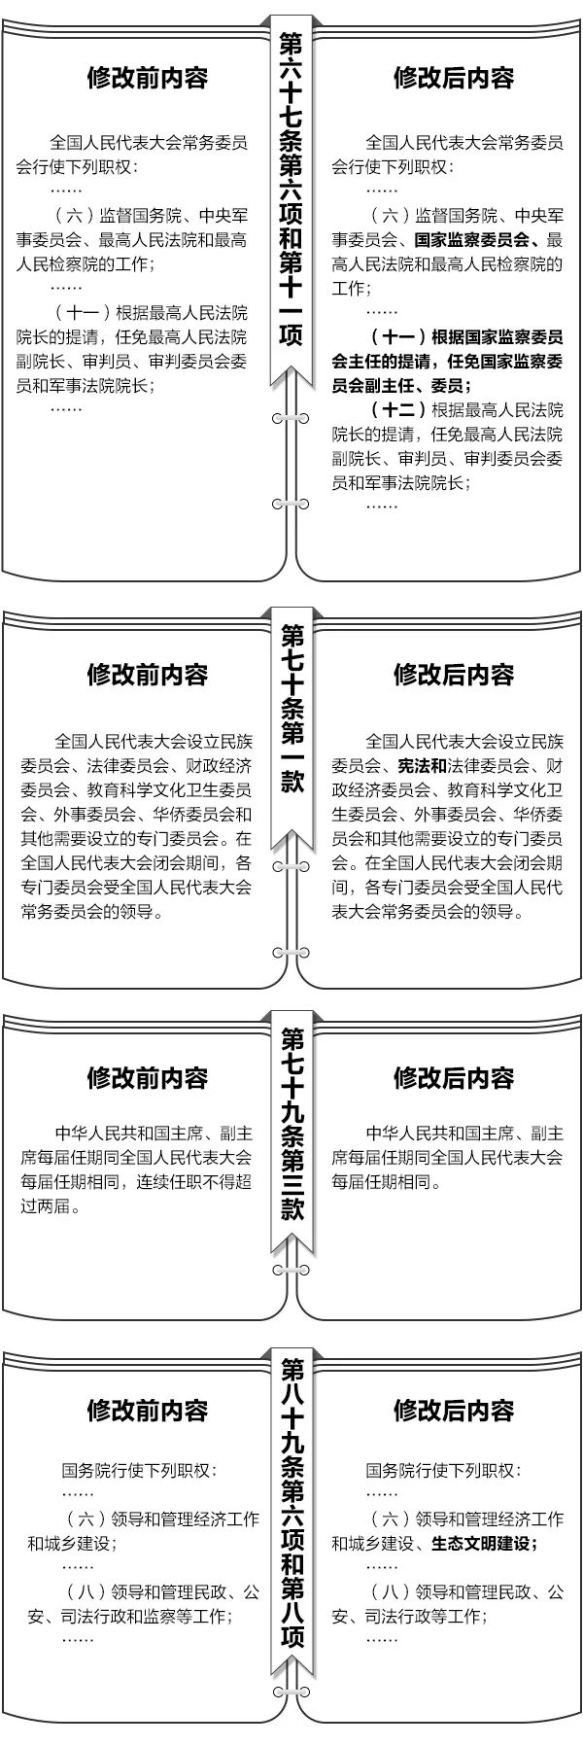
增加有关监察委员会的各项规定
增加有关监察委员会的各项规定
2月28日，党的十九届三中全会审议通过的《深化党和国家机构改革方案》提出，将“全国人大法律委员会”更名为“全国人大宪法和法律委员会”。
修改国家主席任职方面的有关规定
调整充实中国特色社会主义事业总体布局和第二个百年奋斗目标的内容

